Slide 1

Sistemas de Informação Gerencial
Professora Ana Paula Oliveira
2019.2

Slide 2
Sistemas de Informação
Gerencial
Sistema de Informação Contábil

Slide 3
Sistemas de Informação Contábil (SIC)
Sistemas de Informação
Gerencial
Sistemas de Informações Contábil (SIC) toma forma de um sistema completo e dinâmico que incorpora todos os eventos financeiramente mensuráveis da organização, com o propósito de informar com exata totalidade o valor patrimonial da empresa.
o SIC esta atrelado à contabilidade via geração de informação e conhecimento acerca do valor patrimonial da empresa, inclusive, para tomada de decisão

Slide 4
Sistemas de Informação Contábil (SIC)
Sistemas de Informação
Gerencial
SIC analisa como as organizações registram, resumem e divulgam os eventos empresariais.
São registrados por meio dos sistemas humanos e computacionais da organização
São resumidos pelos métodos contábeis e divulgados por meio de relatórios destinados aos usuários da informação contábil.

Slide 5
Sistemas de Informação Contábil (SIC)
Sistemas de Informação
Gerencial
SIC torna-se um sistema consolidador de todos os processos, demonstrando, de forma estruturada, o desempenho e os resultados econômico-financeiros das empresas.

Slide 6
Sistemas de Informação Contábil (SIC)
Sistemas de Informação
Gerencial
Contabilidade Financeira
Contabilidade Gerencial
Contabilidade de Custos
Sistema Orçamentário

Slide 7
Sistemas de Informação Contábil
Sistemas de Informação
Gerencial
O sistema contábil pode ser interligado a outros sistemas de informações, principalmente os que dizem respeito aos fatores externos, propiciando informações de extrema relevância para os objetivos estratégicos da empresa

Slide 8
Sistemas de Informação
Sistemas de Informação
Gerencial
Sistema de Informação Contábil em duas grandes áreas, quais sejam:
Área Legal/ Fiscal
Área Gerencial

Slide 9
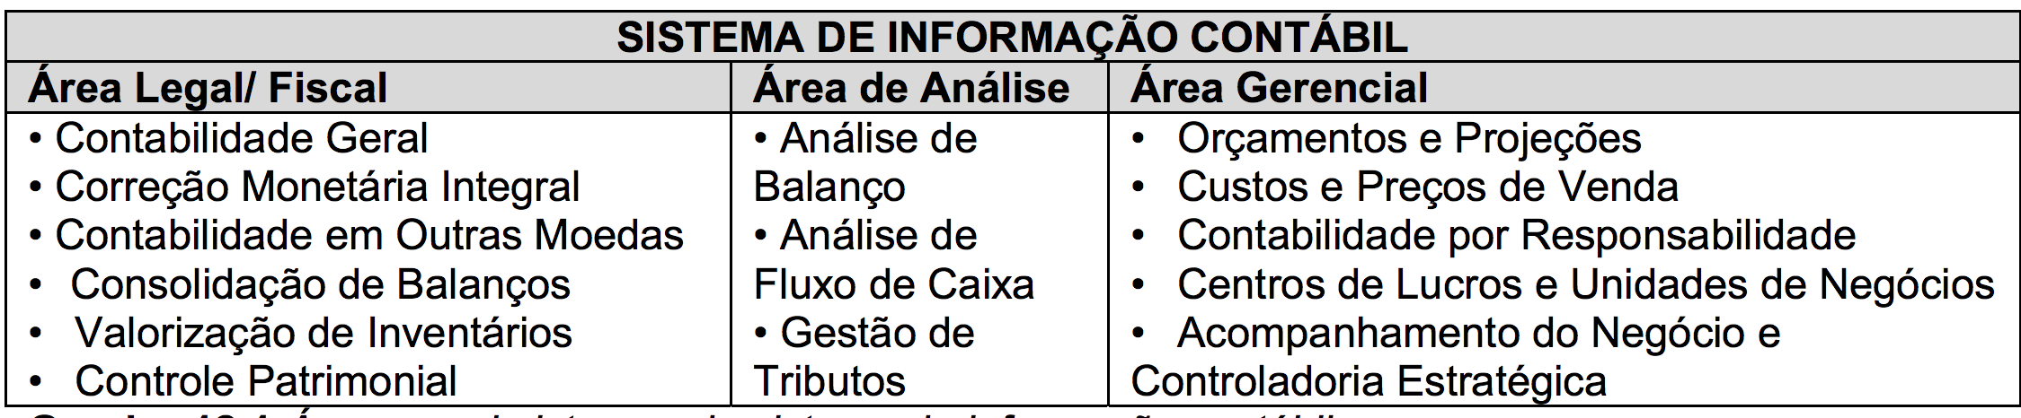
Sistemas de Informação
Sistemas de Informação
Gerencial
Sistema de Informação Contábil em duas grandes áreas, quais sejam:

Slide 10
Sistemas de Informação
Sistemas de Informação
Gerencial
A necessidade da Contabilidade reconhecer a importância da tecnologia embarcada nestes sistemas, que controlam a informação em nível:
Operacional (lançamentos contábeis)
Gerencial (demonstrativos financeiros)
Estratégico (projeção futura de demonstrativos financeiros)

Slide 11
Sistemas de Informação
Sistemas de Informação
Gerencial
A Tecnologia da Informação aliada ao SIC é vital para o funcionamento do negócio no ambiente moderno e competitivo das organizações

Slide 12
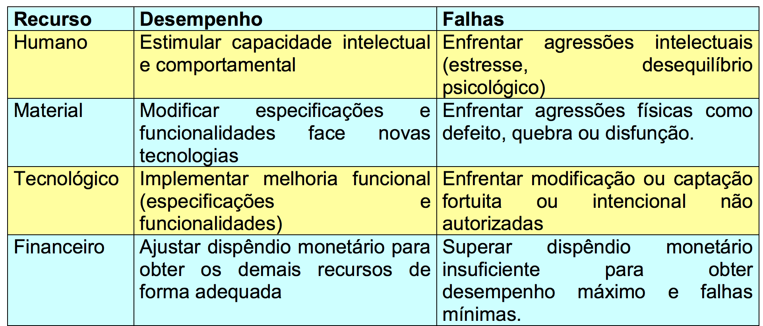
Gerenciamento dos Recursos nos SIC

Slide 13
Sistemas de Informação Contábil - Tecnologia de Apoio
Sistemas de Informação
Gerencial
Leitura ótica (Leitor de códigos de barra)
Smart Tag
Scanner
Coletores Eletrônicos de Dados (ponto eletrônico/ tempo de máquina parada)
EDI – Troca Eletrônica de Dados (Sistema de Transmissão e Retransmissão de dados)
Multimidia (Fotos e Videos)
Telecomunicação e Satelites (Reuniões à distância/ Sistema de Segurança)
Dispositivos Portáteis (Smartphones e Tablets)
Wireless (Comunicação Sem fio)
Biometria
Aplicativos de Geolocalização (GPS)

Slide 14
Sistemas de Informação Contábil – Aplicativos Genéricos
Sistemas de Informação
Gerencial
Workflow (Sistema de Gerenciamento e distribuição de informações de forma eletrônica de um processo, dentro de uma organização.
Data Warehousing: Repositório para informações organizações
Internet
Browser
Cartão de Crédito
Correio Eletrônico (E-mail/ Intranet)

Slide 15
Sistemas de Informação Contábil – Aplicativos Específicos
Sistemas de Informação
Gerencial
Planilhas eletrônicas;
Processadores de textos;
Sistemas de apresentação gráfica;
Sistemas matemáticos-estatísticos;
Sistemas de engenharia. Ex. CAD;
Sistema para integração de manufatura;
Sistemas de logística;
CRM(Customers relationship management) Gerenciamento das relações com os clientes.

Slide 16
Sistemas de Informação Contábil – Aplicativos Genéricos
Sistemas de Informação
Gerencial
Customer relationship management (CRM)
O CRM busca eliminar o conceito de dono da informação, pois com sua implantação, as informações ficam a disposição para todos os setores da empresa para que, independente do setor que o cliente necessite, ele fique sempre satisfeito com o atendimento dado.

Slide 17
Sistemas de Informação Contábil – Aplicativos
Sistemas de Informação
Gerencial
SEGURANÇA EM SISTEMAS DE INFORMAÇÃO
Com o desenvolvimento da Internet e dos sistemas de informações das empresas, fez surgir um número cada vez maior de indivíduos mal intencionados, interessados em roubar dados de pessoas e empresas para se beneficiar financeiramente de modo desleal.
Stair e Reynolds (2011, p. 26) salientam que “erros e desperdícios relacionados aos computadores também constituem uma preocupação”.

Slide 18
Sistemas de Informação Contábil – Aplicativos
Sistemas de Informação
Gerencial
CERTIFICAÇÃO DIGITAL
Uma espécie de assinatura digital de arquivos de dados usados para determinar a identidade de pessoas e ativos eletrônicos, a fim de permitir transações on-line com segurança (Laudon e Laudon, 2004).
Para Stair e Reynolds (2011, p. 317) “certificados digitais, portanto, criam uma cadeia de confiança por toda a transação, verificando as identidades tanto do comprador quanto do fornecedor”.

Slide 19
Sistemas de Informação Contábil
Sistemas de Informação
Gerencial
Sistemas Operacionais
Principais áreas operacionais da empresa:
Produção;
Comercialização;
Administração.

Slide 20
Sistemas de Informação Contábil
Sistemas de Informação
Gerencial
1. Tecnologias de Produção
CIM- Computer Integrated Manufacturing (Fabricação Integrada por Computador)
Agiliza e integra o processo produtivo
Assegura a qualidade
Reduz os tempos de preparação das máquinas
Produção Flexível
Atendimento dos prazos
Individualização dos produtos

Slide 21
Sistemas de Informação Contábil
Sistemas de Informação
Gerencial
1. Tecnologias de Produção
CIM- Computer Integrated Manufacturing (Fabricação Integrada por Computador)
Bill of material (BOM) – estrutura do produto.
CAD/ CAE – desenvolvimento do produto.
CAM – processo de fabricação.
CNC – comando numérico computadorizado (todos os equipamentos controlados por meio de computadores)
Células de Produção – maquinas automatizadas
FMS (Flexible Manufacturing System) – apresentação das células de produção.

Slide 22
Sistemas de Informação Contábil
Sistemas de Informação
Gerencial
2. Administração de Produção
MRP – Material Requirments Planning – planejamento das necessidades de materiais.
JIT – Just in Time – no momento certo.
OPT – Optimized Manufacturing Technology – teoria das restições

Slide 23
Sistemas de Informação Contábil
Sistemas de Informação
Gerencial
2. Administração de Produção
MRP – Material Requirments Planning – Planejamento da necessidade de materiais
Calcular e planificar as necessidades de materiais comprados e fabricados
Liberar pedidos e reprogramar os pedidos em aberto
Liberar as ordens de fabricação e e reprogramar as ordens em aberto
Calcular e planificar as necessidades de capacidade de produção
Planejar e controlar a produção e os estoques

Slide 24
Sistemas de Informação Contábil
Sistemas de Informação
Gerencial
2. Administração de Produção
Just-in-Time
As compras de matéria-prima só devem ser feitas em quantidade e momento exato da necessidade de produção;
A empresa deve aprender a trabalhar com poucos fornecedores, de confiança e que assegurem a qualidade e os prazos de entrega do material;
Os fornecedores devem ter condições de entregar os materiais em lotes pequenos, rápido, continuo e integrado a produção.
A empresa deve ter operários multiespecializados para conviver com a flexibilidade
Alto nível de controle de qualidade

Slide 25
Sistemas de Informação Contábil
Sistemas de Informação
Gerencial
2. Administração de Produção
Teoria das Restrições/ Tecnologia da Produção Otimizada
Identificar a restrição do sistema (o elo mais fraco)
Explorar a restrição ( eliminar as perdas e aumentar os ganhos)
Subordinar tudo a decisão anterior;
Ultrapassar a restrição
Voltar ao passo 1 e identificar uma nova restrição

Slide 26
Sistemas de Informação Contábil
Sistemas de Informação
Gerencial
3. Sistemas de Informações de Apoio à Produção
Capacidade Fabril
Chão de Fábrica
Estoque de Produtos em Processo

Slide 27
Sistemas de Informação Contábil
Sistemas de Informação
Gerencial
3. Sistemas de Informações de Apoio à Produção
Capacidade Fabril
Gestão de Recursos (fisicos x humanos) para a produção
Capacidade existente x Capacidade Necessária para os programas de produção

Slide 28
Sistemas de Informação Contábil
Sistemas de Informação
Gerencial
3. Sistemas de Informações de Apoio à Produção
Capacidade Fabril
Capacidade existente x Capacidade Necessária para os programas de produção
Capacidade existente > capacidade necessária = capacidade ociosa
Capacidade existente < capacidade necessária = Novos investimentos

Slide 29
Sistemas de Informação Contábil
Sistemas de Informação
Gerencial
3. Sistemas de Informações de Apoio à Produção
Chão de Fábrica – planeja, configura e monitora cada equipamento, juntamente com todas as fases do processo de produção (Eficiência da Fábrica)
Informações:
Qual máquina vai fazer tal operação ou fase de trabalho
Qual máquina vai fazer tal componente
Qual funcionário acionará tal máquina

Slide 30
Sistemas de Informação Contábil
Sistemas de Informação
Gerencial
3. Sistemas de Informações de Apoio à Produção
Chão de Fábrica :
Quais as fases subsequentes e que máquina e funcionário deverão fazer;
Que ordem de produção está sendo elaborada;
Qual o lote de fabricação;
Qual o ferramental utilizado;
Quais os padrões de tolerância técnica a serem obedecidos

Slide 31
Sistemas de Informação Contábil
Sistemas de Informação
Gerencial
3. Sistemas de Informações de Apoio à Produção
Estoque de produtos em processo (controlar itens, subconjuntos, conjuntos e produtos em fase de finalização, de forma quantitativa)
Informações
Quantidade de entrada, saída e saldo;
Identificação das movimentações por tipo de entrada e saída;

Slide 32
Sistemas de Informação Contábil
Sistemas de Informação
Gerencial
3. Sistemas de Informações de Apoio à Produção
Estoque de produtos em processo
Número da ordem de fabricação;
Quantidade da ordem e quantidades executadas
Fase em que se encontra o estoque
Centro de custo anterior, centro de custo atual e próximo centro de custo
Dados e etiquetas

Slide 33
Sistemas de Informação Contábil
Sistemas de Informação
Gerencial
4. Engenharia de Projeto
Estrutura de produto
Processo de fabricação
Gerenciamento e Contabilização de projetos
Controle das atividades de engenharia

Slide 34
Sistemas de Informação Contábil
Sistemas de Informação
Gerencial
4. Engenharia de Projeto
Estrutura de produto
Elaboração da lista de materiais baseados na produção dos produtos finais
Os dados do sistema são:
Número de identificação de cada item;
Descrição do item
Quantidade necessária

Slide 35
Sistemas de Informação Contábil
Sistemas de Informação
Gerencial
4. Engenharia de Projeto
Estrutura de produto
Unidade de medida
Origem do item (comprado, fabricado ou importado)
Relacionamento para aglutinação
Relacionamento para detalhamento

Slide 36
Sistemas de Informação Contábil
Sistemas de Informação
Gerencial
4. Engenharia de Projeto
Processo de fabricação ( planejar e elaborar os processos de de cada componente final – fases)
Os dados do sistema:
Número do item
Processos a serem executados
Equipamentos utilizados em cada processo
Tempo para montagem de equipamento (setup)

Slide 37
Sistemas de Informação Contábil
Sistemas de Informação
Gerencial
4. Engenharia de Projeto
Processo de fabricação
Lote de fabricação médio;
Tempo de fabricação despendido pela mão de obra direta nas operações;
Tempo de fabricação despendido pelo equipamento em cada fase;
Fases subsequentes;

Slide 38
Sistemas de Informação Contábil
Sistemas de Informação
Gerencial
4. Engenharia de Projeto
Processo de fabricação
Os dados do sistema:
Fases subsequentes;
Ferramental e dispositivos necessários para executar as operações;
Material indireto a ser utilizado;
Materiais ou fase de tratamento do material;
Tolerância permitida.

Slide 39
Sistemas de Informação Contábil
Sistemas de Informação
Gerencial
4. Engenharia de Projeto
Gerenciamento e Contabilização de Projetos:
Técnicas de gerenciamento de projetos
Cronograma
Valores orçados
Realização de tarefas
Variações orçado x realizado.

Slide 40
Sistemas de Informação Contábil
Sistemas de Informação
Gerencial
5. Compras (Envolve grandes volumes de dinheiro seu controle é necessário para a otimização dos seus resultados.)
5.1 Cadastro de Fornecedores
5.2 Pedidos de Compra e Cotações
5.3 Importações
5.4 Contratos e Terceirizações

